Slide 1

Encoder BCD
Traccia
Progettare, implementare in VHDL e testare mediante simulazione una rete che, data in ingresso una stringa binaria X di 10 bit X9 X8 X7 X6 X5 X4 X3 X2 X1 X0 che corrisponde alla rappresentazione decodificata di una cifra decimale (cioè, una rappresentazione in cui ogni stringa contiene un solo bit alto), fornisce in uscita la rappresentazione Y della cifra mediante codifica Binary-Coded Decimal (BCD).

Slide 2
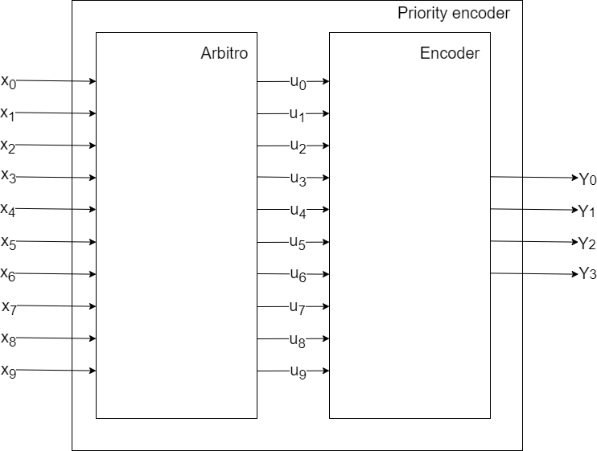

Schema sintetico
Modello strutturale della macchina
Il Sistema è composto da due parti:
Arbitro di priorità
Encoder

Slide 3
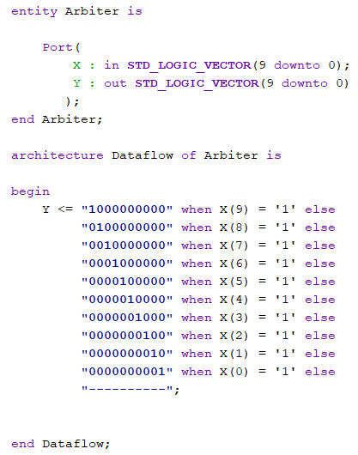
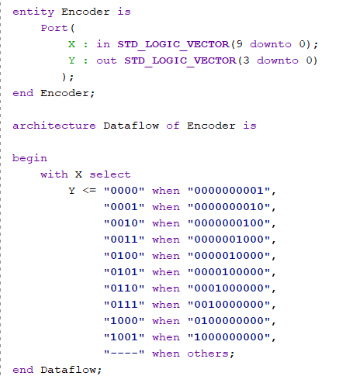
Codice
Arbiter.vhd
Encoder.vhd

Slide 4
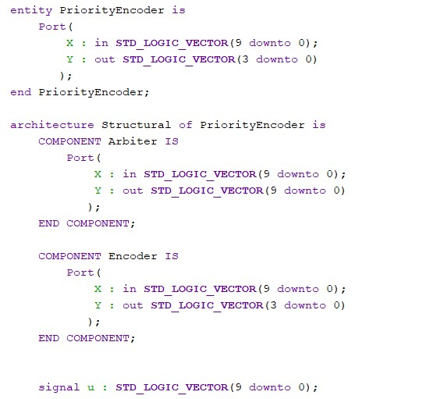
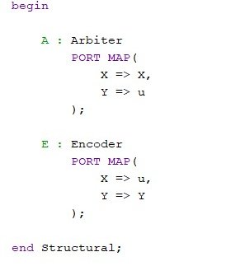
Codice
PriorityEncoder.vhd

Slide 5
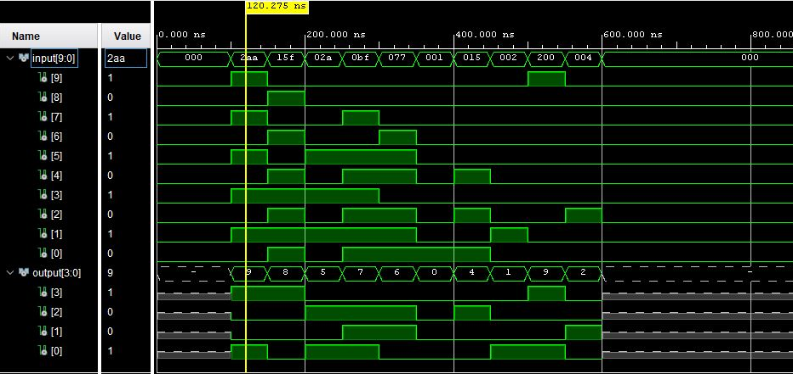
Simulazione

Slide 6
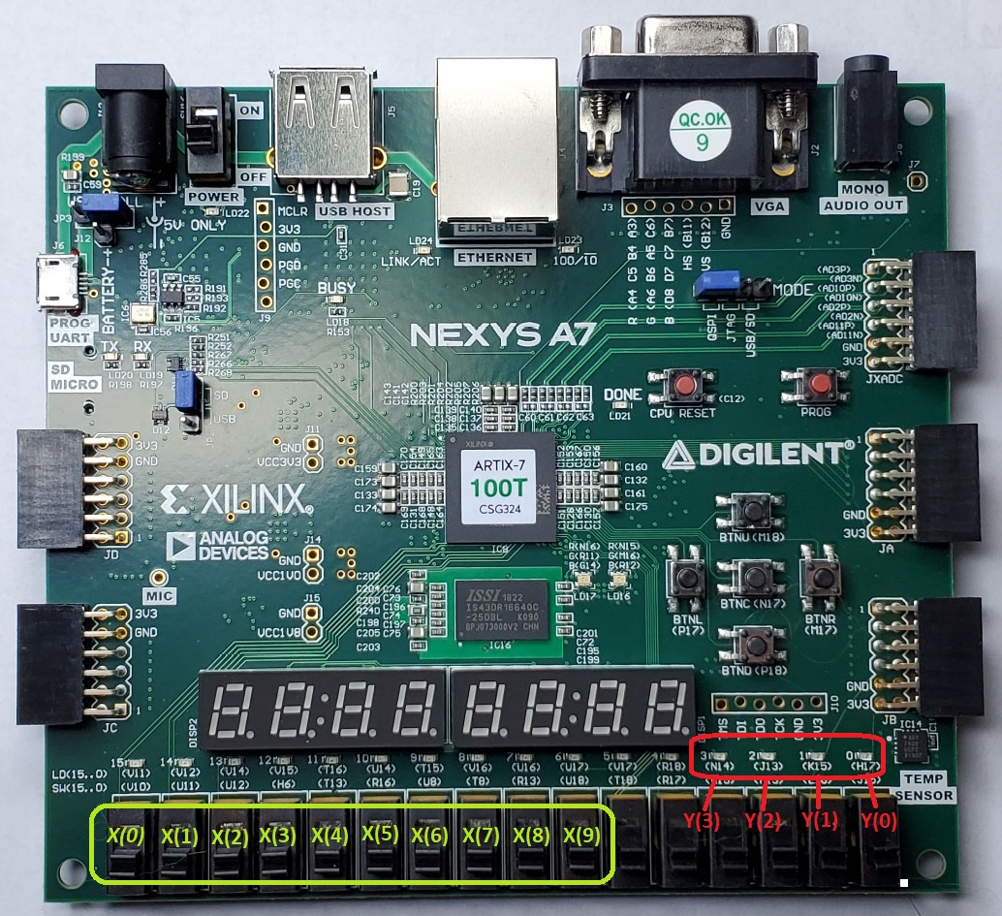
Encoder BCD on board
Gli ingressi e le uscite sono assegnati come in figura

Slide 7
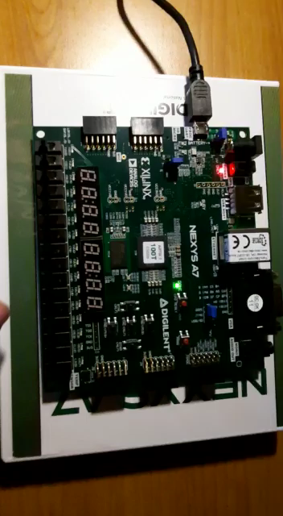
Video illustrativo di funzionamento sulla scheda

